Slide 1
Махаббат және абырой
Қазақ әдебиеті
8-сынып
Бөлім тақырыбы:
Сабақтың тақырыбы:
«Бақытсыз Жамал» романының көркемдік құндылығы неде?

Slide 2
ОҚУ МАҚСАТТАРЫ:
Б/С 3 шығарманың көркемдік идеялық құндылығын гуманистік
тұрғыдан талдап, әдеби эссе жазу
Сабақ мақсаттары:
• «Бақытсыз Жамал» шығapмасының көркемдік идеялық
құндылығын гуманистік тұрғыдан талдай алады, әдеби эссе жазады.
«Бақытсыз Жамал» шығармасының көркемдік құндылығына баға береді,
шынайы өмірмен салыстырып, өзіндік баға береді.
«Бақытсыз Жамал» шығapманың идеялық құндылығын терең түсіне
отырып, оған қатысты тың идеялар мен тұжырымдар жасайды,
әдеби эссе жазады.

Slide 3
✓ Шығарманың
көркемдік идеялық
құндылығын гуманистік
тұрғыдан талдайды.
✓ Әдеби эссе жазады.
Бағалау
критерийлері

Slide 4

43
Мини-центра
Міржақып Дулатовтың «Бақытсыз Жамал» романы XX ғасырдың басындағы қазақ әдебиетінің бұл жанрдағы тұңғыш жетістігі, тұңғыш роман. Әдеби ортада өзінен кейінгі көтерер жүгі, мақсатты мен бағыты көптеген романдарға алғы шарт болды. Тек көркемдік жағынан ғана емес, тіл, форма жағынан да біраз дүниелерге сара жол болғаны анық. Роман алғаш жарық көргеннен бастап қазақ әйелдерінің бас бостандығының жаршысына айналды. Енді романның көркемдік жағына ойыссақ. Қандай шығарма болсын өз заманында, өз әлеуметтік ортасында құнды болмақ. Заманың қалай болса жасар амалың да солай болмақ. Әр әдеби туынды, көркем шығарма өз заманының көркем бейнесі. Жоғын жоқтап, барын түгендейтін жансыз жанашыры. Дәл қазір бұл романның көркемдігін осы заман талабымен, талғамымен көрсете алмасымыз анық. Ол заман келмеске кетті.
37
Частных детских
сада

Slide 5
1-тапсырма. Мәтінді оқып, «Попос» формуласы бойынша ой тұжырымын жасайық.
Шолпан қызынан сұрады:
- Қарағым, Жамал, жұрт мынандай деп жатыр, енді
қайтеміз? - деп. Жамал:
- Апа, енді мен үшін жаман атты болмаңыз, маған енді Ғали болмаған соң бәрібір, суға батырып, отқа жандырса да ықтияр бере беріңдер, алла тағала менің маңдайымды ашайын десе, Ғалиды мұндай қылмас еді, - деп қасіреттеніп, мұңлы дауыспен жауап берді…….
Жамалдың ешуақыт ойынан Ғали кетпей, бір минут кѳңіл ашып, езу
тартып күлмеуші еді, ешкіммен сѳйлеспей, сѳйлеген кісінің сѳзін ұқпай я естімей бір түрлі диуана кісідей болып жүрді. Жұман ерегісіп, бұрынғыларын алдына келтіремін дегенсіп, не сѳйлесе ұрсып, боқтап сѳйлеп, бағзы уақытта түртіп түйіп қалып, қорлап жүрді….

Slide 6
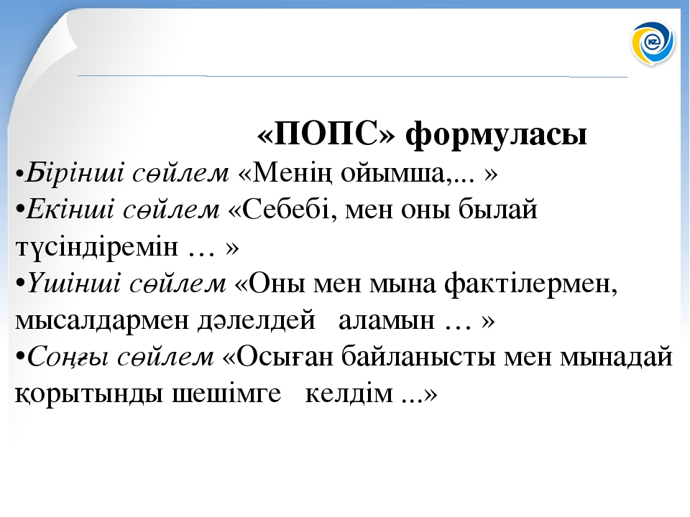

Slide 7
Өзіңді тексер
«Менің ойымша, Жамал тағдырға мойынсынып, Байжан босағасына баруға келісім берді».
«Себебі, мен оны былай түсіндіремін Ғали өмірден өткен соң өмір бес тиын болды ».
«Оны мен мына мысалдармен дәлелдей аламын. Апа, енді мен үшін жаман атты болмаңыз, маған енді
Ғали болмаған соң бәрібір, суға батырып, отқа жандырса
да ықтияр бере беріңдер, алла тағала менің маңдайымды
ашайын десе, Ғалиды мұндай қылмас еді ».
«Осыған байланысты мен мынадай қорытынды шешімге келдім. 19 ғасырдың аяғы мен 20 ғасырдың басында қыздардың бақытсыз ғұмыр кешуіне, әйел теңсіздігіне ескі әдет- ғұрыптың белең алуы себепкер. »

Slide 8

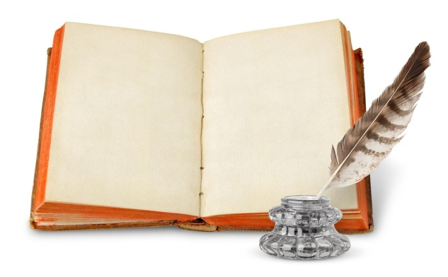
2-тапсырма
«Әйел теңсіздігі» деген тақырыпта эссе жазыңыздар.
(Сөз саны-80-100).
Дескриптор:
Эссе жаза алады;
Құрылымын сақтайды;
Өз oйын, өз қөзқараcын өміpмeн бaйлaныстырa aлaды;
Сөз көлeмін caқтaйды.

Slide 9
«Әйел теңсіздігі» эссе
Дәстүрлі отбасы құндылықтары мен әйел мәселесі қазақ әдебиетінде терең қозғалып, жілігі шағылған тақырыптардың бірі. Бұл өзекті мәселелердің ар жағында ұлт проблемасы, қазақ халқының проблемасы жатқаны айқын. Осы тұста Мұхтар Әуезовтің: «Қай уақытта қай халықта болсын, білім жолында жұрт қатарына жетерлік халық болу жолында ең керекті шарт – ақ жүректі екпінді ерлер. Халықты ілгерілететін дөңгелек солар. Оларсыз мақсатқа жақындау мүмкін емес. Бұлай болғанда алғашқы сөзімді қайта ай­тамыз. Адам баласы тағы болып, еркегі хайуандық дәрежесінде жүргенде әйелден бала туып, ол балалардың бәрі де жастық, қорғансыздықтан анасының айналасына үйіріліп үй ішінің бірлігін, одан туысқандық ұйымын кіргізген. Бұған қарағанда адамды хайуандықтан адамшылыққа кіргізген – әйел. Сол себепті, әйелдің басындағы сасық тұман айықпай халыққа адамшылықтың бақытты күні күліп қарамайды. Ал, қазақ мешел болып қалам демесең, тағлымыңды, бесігіңді түзе! Оны түзейім десең, әйелдің халін түзе!»

Slide 10
Бекіту
«Түсіндірме күнделік» әдісі
Тапсырма: Шығарма туралы ой-пікірлеріңізді төмендегі кестеге толтырыңыздар.
Ескі әлем
салыстыру
Жаңа әлем
Тілі
Діні
Салт-дәстүрі
Тәрбиесі
Артықшылығы мен кемшілігі
Махаббат мәселесі
.
Back to
school
Дескриптор:
Өз пікірін білдіреді;
Заман көріністерін салыстырады
Notes:
<number>

